Slide 1
LinFusion: Millimeter Wave Radar and Color Camera Fusion
for People Tracking
Presenter: Hao-Hsuan Ting (丁浩軒)
Tel: 0972332008
E-mail: r12944052@ntu.edu.tw
Advisor: Prof. Chiou-Shann Fuh

Slide 2
Outline
Introduction
Methodology
Experimental Results
Application
Conclusion

Slide 3
Introduction

Slide 4
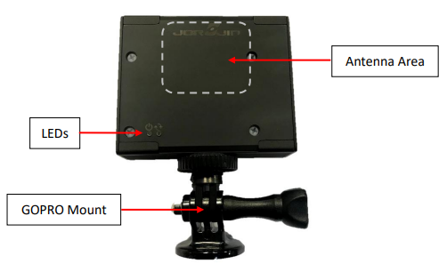
FP: False Positive
FN: False Negative
FOV: Field of View
mmWave: Millimeter Wave
Introduction (1/5) – mmWave Radar
Advantages:
Spatial Position
Large FOV
Disadvantages:
“Blind” to still targets
FP or FN are easy to occur when detecting targets
Classification
Jorjin MT5A61E01K
77GHz MMW sensor application kit
Notes:
優點：
具有空間位置(距離, 方位角)，速度，加速度。
FOV 比較大，120度。
缺點：
無法識別靜止中的人，也是因為它的特性(基於多普勒效應，只能偵測到相對移動中的物件)
在追蹤目標時，容易出現FP(誤報/鬼影/無中生有) /追蹤失敗的情況，特別是人在交叉經過的時候可能發生。
還有FN(漏報，雷達點消失) /追蹤失敗，即無法追蹤到目標，這種情況多發生與人交叉進過、遮擋、靜止時。
無法分類, 窗簾、風扇、不小心碰撞到物體，都有幾率產生被偵測到。
如圖是我們使用的是Jorjin的device
FP: 誤報/鬼影，FN: 漏報
基於多普勒效應原理，雷達傳送電磁波訊號，其路徑上的物體反射該訊號，透過捕獲反射的訊號，可以確定物體的spatial pos 和 Velocity info.
High-accurate: 高頻->波長短
77GHZ是目前主流車載的高分辨率radar頻段GHZ(GigaHertz) = 10⁹Hz
Ref:
https://www.jorjin.com/products-zh-hant/wireless-connectivity-product-zh-hant/sensing-solution-zh-hant/mmwave-radar/?lang=zh-hant
https://zhuanlan.zhihu.com/p/412722096

Slide 5
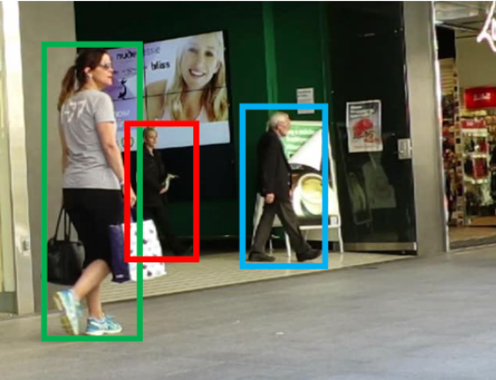
FOV: Field of View
Introduction (2/5) – Color Camera
Advantages:
Features of the target
Rich image information
Disadvantages:
No depth information
Small FOV
Notes:
優點：
相對MMW來說彩色相機擁有豐富的影像資訊和目標的特征，
我們能夠利用DL中multiple object detection and tracking的方法，
對影像中的人進行比較精準的偵測和追蹤。
缺點：
沒有深度資訊，也就是沒有目標的空間位置。
它的FOV較小，只有60度。

Slide 6
Introduction (3/5) – Comparison
Feature | mmWave Radar | Color Camera
Resolution | Low | High
Velocity Measure | Yes | No
Field Of View | 120° | 60°
Sampling Speed | Low (16FPS) | High (30 FPS)
Environmental Suitability | Good | Bad
Sensor Size | Small | Small
Detection Range | High | Low
Human Detection | “Blind” to Standing Object | Yes
Notes:
我們可以發揮兩個sensor各自的優勢，解決各自的局限性。
Camera 大概是30fps, MMW是16fps。

Slide 7
Introduction (4/5) – Problem: People Still
Notes:
我們遇到的問題：這邊是幾個毫米波雷達的缺點，或者說限制。
MMW基於多普勒效應，無法識別靜止中的人，只能偵測到相對移動中的object
基於多普勒效應原理，雷達傳送電磁波訊號，其路徑上的物體反射該訊號，透過捕獲反射的訊號，可以確定物體的spatial pos 和 Velocity info.
High-accurate: 高頻->波長短
77GHZ是目前主流車載的高分辨率radar頻段GHZ(GigaHertz) = 10⁹Hz
Ref:
https://www.jorjin.com/products-zh-hant/wireless-connectivity-product-zh-hant/sensing-solution-zh-hant/mmwave-radar/?lang=zh-hant
https://zhuanlan.zhihu.com/p/412722096

Slide 8
FP: False Positive
mmWave: Millimeter Wave
Introduction (4/5) – Problem: mmWave FP
Notes:
畫面中可以看到，出現 鬼影/ 無中生有 的情況，

Slide 9
mmWave : Millimeter Wave
Introduction (4/5) – Problem: mmWave Tracking failed
Notes:
畫面中可以看到，因為遮擋，導致 MMW追蹤失敗，導致ID switch，產生新的點。
因為無法判定前後的點是同個人，所以會產生多個毫米波雷達點，特別是人在交叉經過的時候可能發生。

Slide 10
mmWave : Millimeter Wave
Introduction (4/5) – Problem: mmWave Tracking failed
Notes:
主要是因為遮擋導致的追蹤失敗，並且短暫失去目標的位置(雷達點消失，偵測不到目標)。
這種情況多發生與人交叉進過、被遮擋時。

Slide 11
FOV: Field of View
mmWave : Millimeter Wave
Introduction (4/5) – Problem: Summary
mmWave Radar:
Low tracking accuracy (People Still, Occlusion, Cross)
The Fusion of two sensors:
The Coordinate System is different.
The Sampling Rate is different.
The FOV is different
Notes:
毫米波雷達：追蹤能力弱。尤其是People Still, Occlusion, Cross
兩個sensor fusion:
坐標系不一樣。
採樣頻率不一樣。
FOV不一樣。

Slide 12
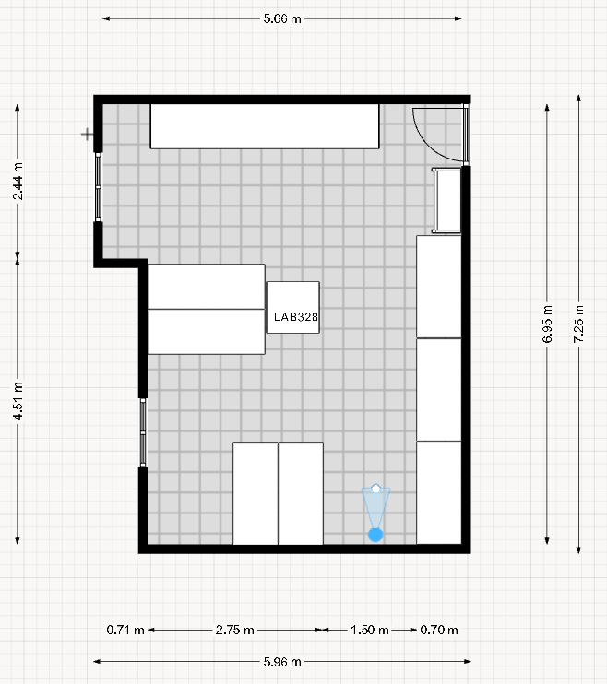
mmWave : Millimeter Wave
Introduction (5/5) – Target
Perfectly Fusing everyone in the Camera and mmWave Radar.
Keep the UID unchanged.
Camera FOV: 60°
mmWaveRadar FOV: 120°
Notes:
1. 完美融合毫米波雷達和相機中的每個人。
2. 在兩個senor的偵測範圍內，保持UID不變，加強我們的追蹤能力。因為不同FOV，但仍需保持UID不變

Slide 13
Methodology

Slide 14
YOLO: You Only Look Once
MOT: Multiple Object Tracking
Methodology (1/8) – Multiple Object Tracking
Trained On MOT17 YOLOX detector and ByteTrack tracking algorithm
Notes:
Calculate Transform Function/Matrix
(project mmwave pts to img, meter to pixel)

Slide 15
R-C: Radar to Camera
BBOX: Bounding box
mmWave: Millimeter Wave
Methodology (2/8) – Coordinate Calibration
R-C model
We trained a regression model to predict the BBOX centroid.
Input: mmWave (Px, Py, Vx, Vy, Ax, Ay)
Output: BBOX Centroid (x, y)
mmWave Radar
Camera
Notes:
我們訓練了一個regression的model，將毫米波雷達點 投影至 影像BBOX的質心。
我們經過實驗後發現利用 更多的資訊 相較於 僅利用 坐標點，精度會高很多。
因此input為毫米波雷達點的px, py, vx, vy, ax, ay。
Output為BBOX質心。
在得到有毫米波雷達點預測出的pixel point後，
我們可以與 目標 進行匹配。

Slide 16
C-R: Camera to Radar
BBOX: Bounding box
mmWave: Millimeter Wave
Methodology (3/8) – Position Estimation
C-R model
We trained a regression model to predict the real position.
Input: BBOX center bottom (x, y)
Output: mmWave (Px, Py)
mmWave Radar
Camera
Notes:
這邊提出了一個基於Ml的方法 利用 BBOX資訊 來預測 空間位置 。
這樣做的優點/目的：
影像中的人在沒有對應的毫米波雷達點時(人靜止/MMW追蹤失敗)，可以採用估計的位置
為後續 毫米波雷達 與 彩色相機 的融合提供更多資訊，提升融合的精度(特別是交叉經過、遮擋的時候，深度資訊是有幫助的)。
我們觀察BBOX中心底部的點是相對穩定，且和真實位置有一定的關係的(perspective transform)。
因此我們將中心底部點作為input，output為空間真實位置。

Slide 17
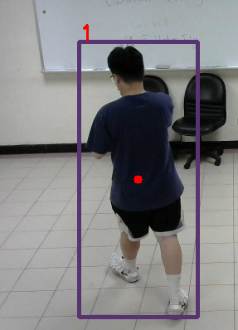
mmWave: Millimeter Wave
Methodology (4/8) – Dataset Collection
Auto Labeling: when there is only one person in the image and only one point in the mmWave radar.
mmWave Radar
Camera
Notes:
為了更加方便收集data來訓練前面的模型，減少標註data的時間，
我們設定 當圖像中只有一個人，毫米波雷達中只有一個點時，
將這對data自動匹配，達到自動標註的效果。
再分別應用到前面 坐標校正 和 位置估計 的ml model中進行訓練。

Slide 18
mmWave: Millimeter Wave
R-C: Radar to Camera
C-R: Camera to Radar
Methodology (5/8) – Target Fusion
R-C model
Predict
Centroid
Predict
Position
C-R model
mmWave Radar
Camera
mmWave Radar
Camera
Coordinate Calibration
Position Estimation
Notes:
如圖分別是 坐標校正 和 位置估計 的兩個結果圖。
所以我們可以比較 pixel點之間的距離 與 位置之間的距離，來判斷是否匹配。

Slide 19
mmWave: Millimeter Wave
BBOX: Bounding box
Methodology (5/8) – Target Fusion
Given: 2 pairs of lists:
mmWave list: x’, y’, Px, Py
BBOX list: x, y, Px’, Py’
Match the 2 pairs of lists:
Calculate the Error Matrix (m*n)
if (x’, y’) is outside the BBOX → unmatched
Match Algorithm → Hungarian Algorithm
Matches, Unmatched mmWave, Unmatched BBOX
Unmatched BBOX → Use Estimated Position in radar image
Notes:
經過我們前面的方法，我們 現在的已知資訊有 mmw and Cam.
我們計算他們之間的歐式距離，可以得到centroid 和 position distance error.
因為兩個distance之間的單位不一樣，所以我們會給定一個權重，目前是1， 100。
我們會先經過預處理，把不在BBOX內的 毫米波雷達點 排除在外。
然後將計算出的error matrix 透過 Hungarian 進行匹配，會得到三類。
其中 unmatched BBOX 我們可以使用 預測出的位置 來 代替 毫米波雷達點。

Slide 20
FOV: Field Of View
mmWave: Millimeter Wave
Methodology (6/8) – UID Assignment Strategy
The smaller blue angle indicates the FOV of the color camera. (overlapping area of sensors)
The larger red angle indicates the FOV of the mmWave radar.
Notes:
如圖是我們主要的實驗區域，藍色線是我們的camera範圍，紅色是mmw範圍

Slide 21
CAM: Camera
BBOX: Bounding Box
mmWave: Millimeter Wave
Methodology (6/8) – UID Assignment Strategy
Our Strategy: C_{ID} dominates.
NOTE: C_{ID} is incremental, M_{ID} is complementary.
U_{ID}: Unique IDentifier
C_{ID}: Camera IDentifier
M_{ID}: mmWave IDentifier
START
mmWave
Outside
overlapping
area
Match
In the
overlapping
area
CAM
In the
overlapping
area
In the
overlapping
area
STATE:
mmWave
ID List:
U_{ID} M_{ID}
U_{ID} C_{ID} M_{ID}
U_{ID} C_{ID}
M_{ID}
STATE:
Match
mmWave
CAM
Match
ID List:
U_{ID} C_{ID} M_{ID}
U_{ID} M_{ID}
U_{ID} C_{ID}
U_{ID} C_{ID} M_{ID}
Outside
overlapping
area
Notes:
這邊要介紹我們的UID策略，目的是為了在兩個sensor傳感器範圍內保持ID不變。
已知我們在 camera端 和 MMW端 都會有追蹤結果，得到C_{ID}, M_{ID}, 其中CID是遞增，MID是遞補的，遞補的MID會對後續持續追蹤影響很大，
並且在影像端的追蹤精度是高於MMW的，因此我們的策略是C_{ID}主導，M_{ID}為輔助。
UID分配：在only MMW area，分配一個UID。 在overlapping area，不會給MMW assign UID, 會給每個BBOX一個UID。
狀態的轉變：
MMW to Match: 從重疊區域外走進內。
Match to MMW: 內走到外。
Match to CAM： 在重疊區域內，沒有match到MMW (遮擋，站立，無法偵測)。
CAM to Match: 找到對應MMW。
困難點：
從只有毫米波雷達區域 走進 重疊區域
從重疊區域 走進只有雷達的區域
這幾種條件下，要保持UID不變。

Slide 22
BBOX: Bounding box
mmWave: Millimeter Wave
Methodology (7/8) – Current System Flow Chart
Position Estimation
Pixel, meter
Unmatched BBOX/Person
Camera
ByteTrack
BBOX info
Camera-Radar
Regression model
Centroid,
Estimated Position
Time Synchronization
Calculate
Error
Hungarian Algorithm
Match Person & mmWave
BBOX Centroid Estimation
Pixel, meter
mmWave
mmWave info
Radar-Camera
Regression model
Estimated Centroid,
Real Position
Unmatched mmWave

Slide 23
BBOX: Bounding Box
UID: Unique IDentifier
mmWave: Millimeter Wave
Methodology (7/8) – Current System Flow Chart - UID
Unmatched BBOX/Person
Assign a UID
U_{ID} C_{ID}
U_{ID}: Unique IDentifier
C_{ID}: Camera IDentifier
M_{ID}: mmWave IDentifier
Hungarian Algorithm
Match Person & mmWave
Assign a UID
U_{ID} C_{ID} M_{ID}
Unmatched mmWave
If Outside overlapping area
Assign a UID
U_{ID} M_{ID}

Slide 24
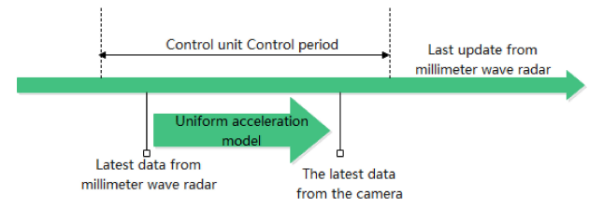
Methodology (8/8) – Time Synchronization
T_{camera} > T_{radar}: Use extrapolation (Uniform Acceleration)
T_{radar}
T_{camera}
Notes:
因為兩個sensor不同的採樣頻率，Camera 大概是30fps, MMW是16fps。
所以我們需要對他們進行時間同步，理論上來說他們的資訊會更加準確。
當camera 時間快於Radar時，我們會用勻加速公式來同步camera時間點的radar 數值。

Slide 25
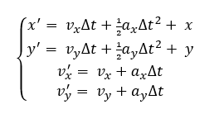
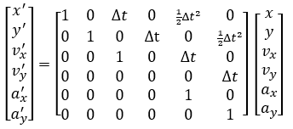
mmWave: Millimeter Wave
Methodology (8/8) – Time Synchronization
T_{camera} > T_{radar}: Use extrapolation (Uniform Acceleration)
mmWave radar data
After Time Synchronization
Matrix Form
Uniform
Acceleration
[x, y, v_{x}, v_{y}, a_{x}, a_{y}]
Notes:
因為radar本身有x, y, vx, vy, ax, ay，所以剛好可以利用勻加速公式進行同步。

Slide 26
Methodology (8/8) – Time Synchronization
T_{camera} < T_{radar} : Use Linear Interpolation method
T_{camera}
T_{radar}
Linear Interpolation Equation
Notes:
當相機採樣的時間慢於毫米波雷達時，我們會使用線性內插的方法。
t (current image timestamp), x (millimeter-wave radar information of the target),
x1 and t1 (the current millimeter-wave radar information and its corresponding timestamp),
x0 and t0 (represent the previous millimeter-wave radar information and its corresponding timestamp).

Slide 27
Experimental Results

Slide 28
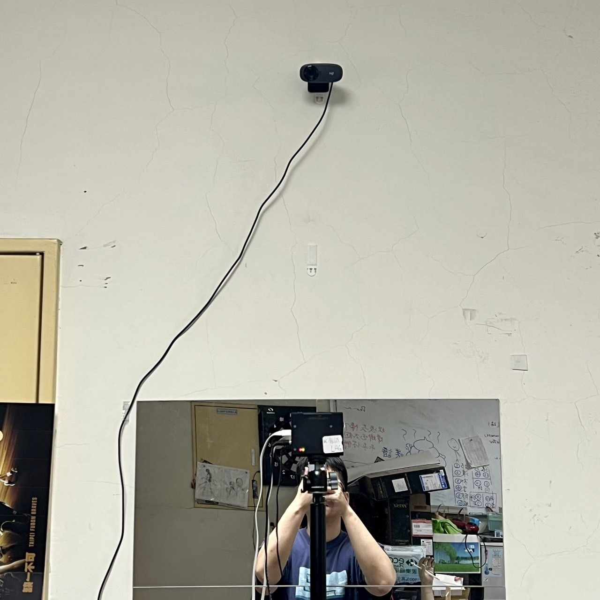
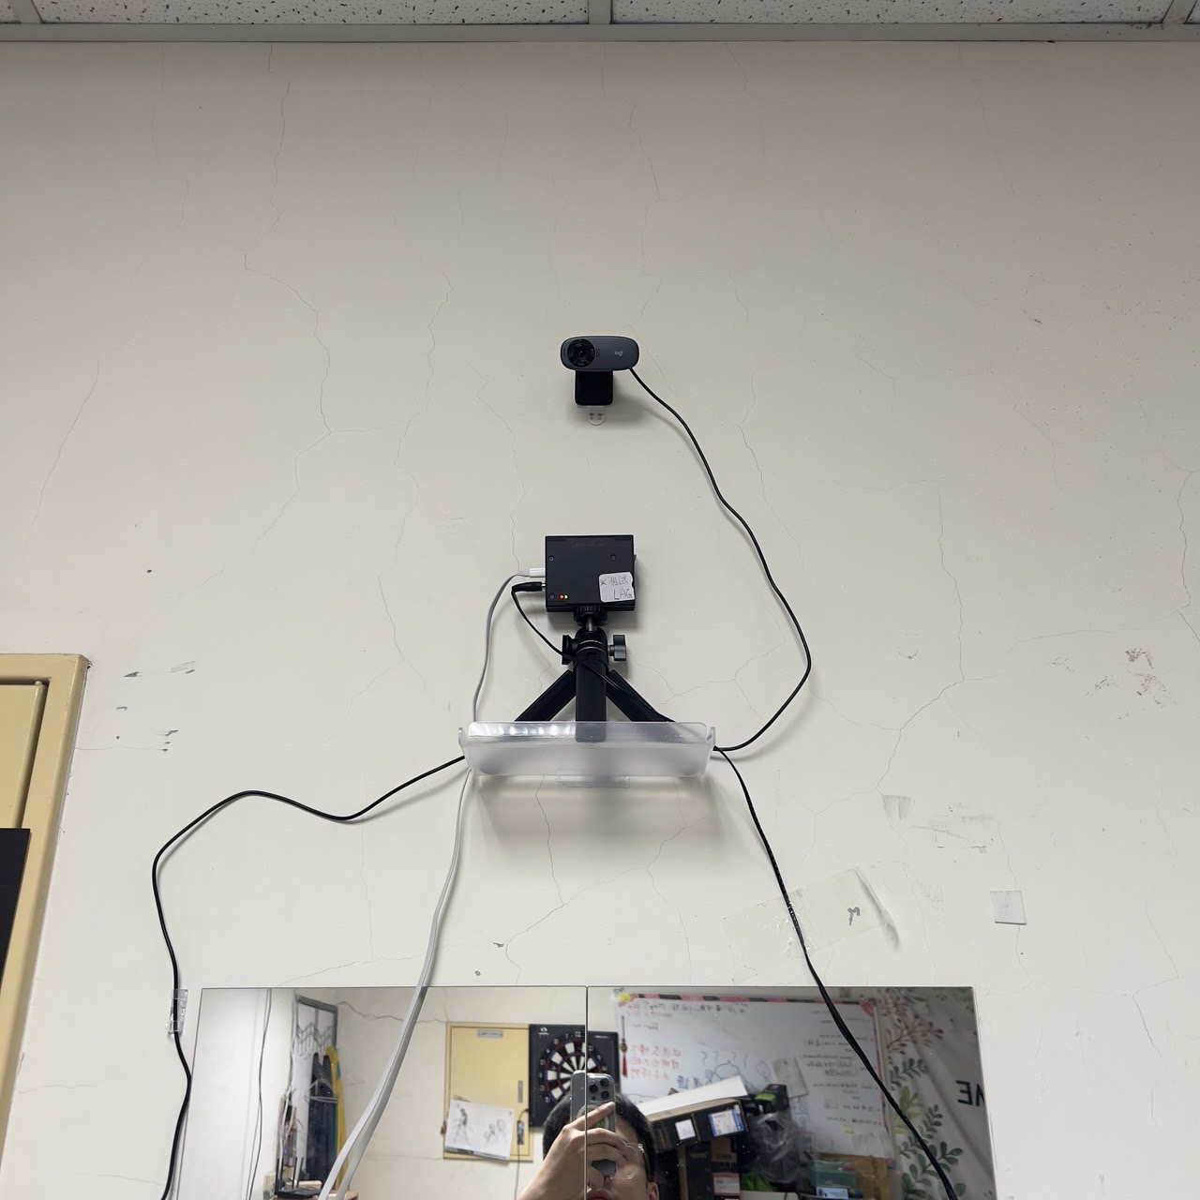
mmWave: Millimeter Wave
Experimental Results (1/5) – Environment
Lab 328
1
2
Camera
Camera
mmWave Radar
mmWave Radar
Notes:
如圖是我們在LAB328空間時測試時，sensor架設的位置。

Slide 29
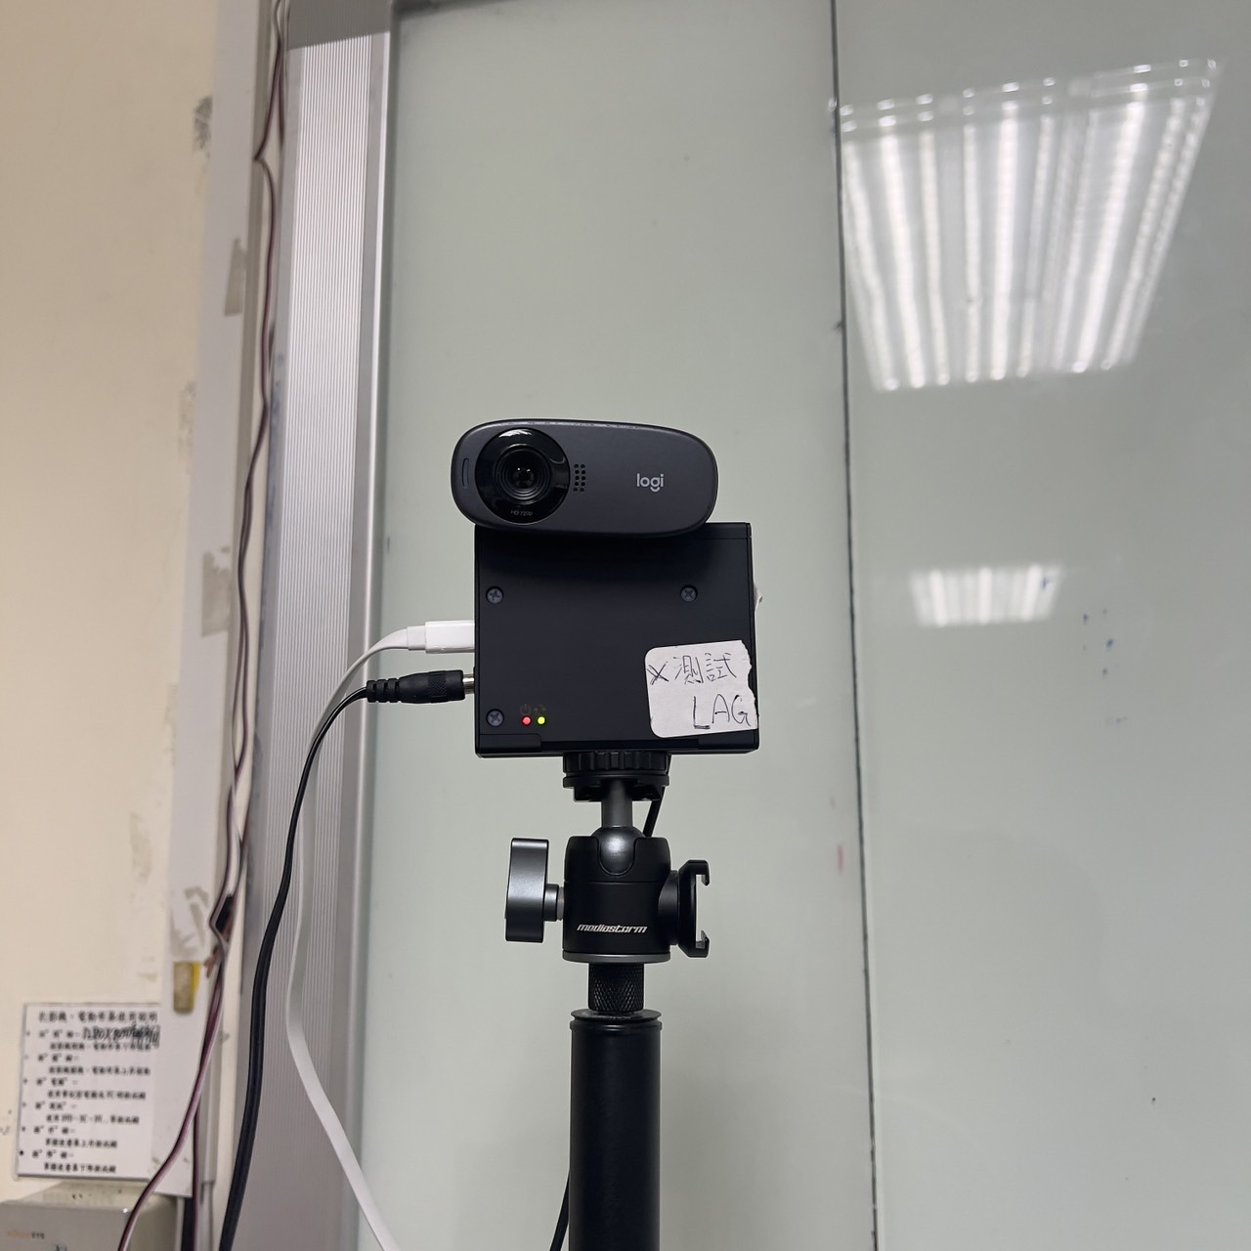
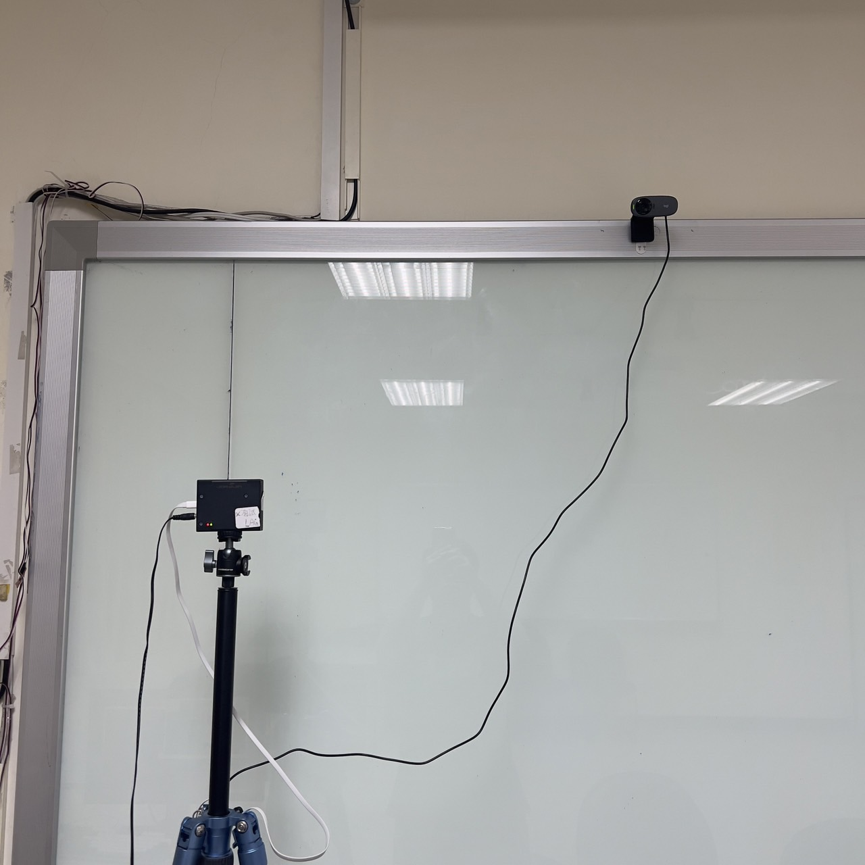
mmWave: Millimeter Wave
Experimental Results (1/5) – Environment
Lab 326
3
4
Camera
Camera
mmWave Radar
mmWave Radar
Notes:
在LAB326時，sensor架設的位置。

Slide 30
mmWave: Millimeter Wave
Experimental Results (2/5) – Dataset
30 frames/second
NO. | Training (frames) | Testing (frames)
1 | 1,322 | 6,534
2 | 1,848 | 8,074
3 | 1,192 | 4,801
4 | 1,387 | 3,784
Notes:
我們收集了在上述4個sensor架設位置下的data。
1, 2在Lab 328
3, 4在lab326
Unit: frame

Slide 31
R-C: Radar to Camera
MSE: Mean Squared Error
mmWave: Millimeter Wave
Experimental Results (3/5) – Coordinate Calibration
Metric
R-C model
Predict
Centroid
mmWave Radar
Camera
Notes:
這邊我們測試 坐標校正 方法的精度。
Metric: MSE，兩點之間的距離 (pixel)。

Slide 32
R-C: Radar to Camera
MSE: Mean Squared Error
mmWave: Millimeter Wave
Experimental Results (3/5) – Coordinate Calibration

Slide 33
Experimental Results (3/5) – Coordinate Calibration
Calibration Error (Pixels)
1
Dataset Type | Quantity | Linear Transform | ML model (ours)
Training | 1,322 | 63.339 | 25.309
Testing | 6,005 | 43.796 | 22.480
↓
2
Dataset Type | Quantity | Linear Transform | ML model (ours)
Training | 1,848 | 45.812 | 25.004
Testing | 8,939 | 51.489 | 27.360
↓
Notes:
Metric: MSE 兩點之間的距離。
pixel

Slide 34
Experimental Results (3/5) – Coordinate Calibration
Calibration Error (Pixels)
3
Dataset Type | Quantity | Linear Transform | ML model (ours)
Training | 1,192 | 44.908 | 19.217
Testing | 5,473 | 56.626 | 23.840
↓
4
Dataset Type | Quantity | Linear Transform | ML model (ours)
Training | 1,387 | 48.603 | 11.715
Testing | 5,818 | 49.314 | 22.868
↓
Notes:
Metric: MSE 兩點之間的距離。
pixel

Slide 35
C-R: Camera to Radar
MSE: Mean Squared Error
mmWave: Millimeter Wave
Experimental Results (4/5) – Position Estimation
Metric
Predict
Position
C-R model
mmWave Radar
Camera
Notes:
測試 位置估計 方法的精度。
Metric: MSE，兩點之間的距離(meter)。

Slide 36
C-R: Camera to Radar
MSE: Mean Squared Error
mmWave: Millimeter Wave
Experimental Results (4/5) – Position Estimation

Slide 37
C-R: Camera to Radar
MSE: Mean Squared Error
mmWave: Millimeter Wave
Experimental Results (4/5) – Position Estimation
Position Error (Meters)
1
Dataset Type | Quantity | MSE ↓
Training | 1,322 | 0.2030
Testing | 6,005 | 0.1953
2
Dataset Type | Quantity | MSE ↓
Training | 1,848 | 0.188
Testing | 8,939 | 0.2253

Slide 38
C-R: Camera to Radar
MSE: Mean Squared Error
mmWave: Millimeter Wave
Experimental Results (4/5) – Position Estimation
Position Error (Meters)
3
Dataset Type | Quantity | MSE ↓
Training | 1,192 | 0.318
Testing | 5,473 | 0.233
4
Dataset Type | Quantity | MSE ↓
Training | 1,387 | 0.184
Testing | 5,818 | 0.230

Slide 39
BBOX: Bounding Box
UID: Unique IDentifier
mmWave: Millimeter Wave
Experimental Results (5/5) – UID
Totally: 28,942 frames = 965 seconds
Fusion mmWave Only Camera Only
Situation | UID Switch ↓
BBOX Switch | 15
mmWave Tracking Fail | 30
Total | 45
Notes:
Metric: ID switch

Slide 40
UID: Unique IDentifier
Experimental Results (5/5) – UID
Visualization…

Slide 41
Application

Slide 42
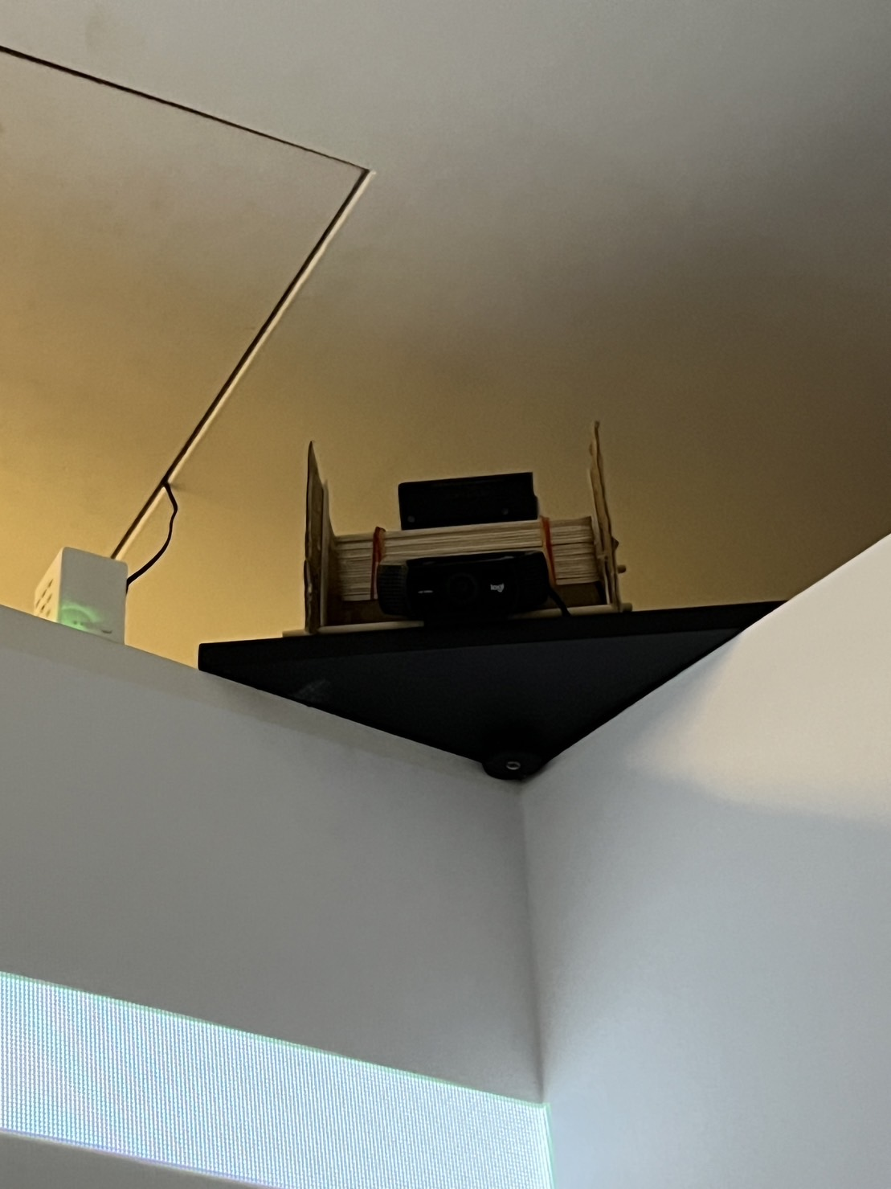
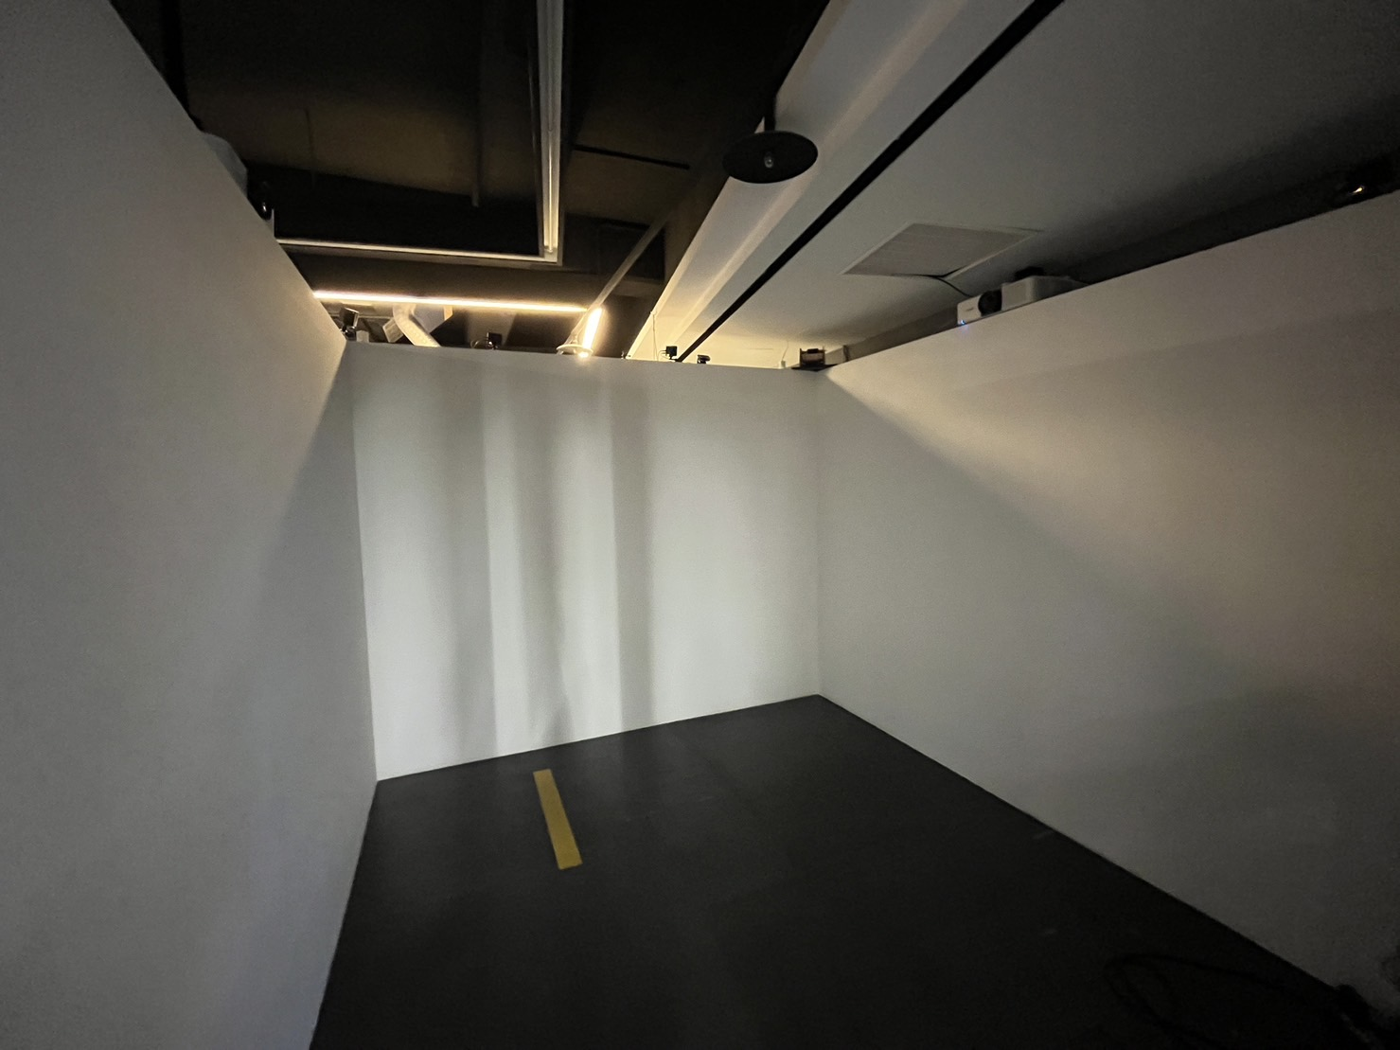
Application (1/2)
Scenario: 3m*3m square region
Height: 2.4 m

Slide 43
Application (2/2)
Visualization…

Slide 44
mmWave: Millimeter Wave
Conclusion
Method: Deep learning-based coordinate calibration and spatial position estimation methods to improve fusion accuracy.
Step: Time synchronization on two sensors’ input data -> Position Estimation & Coordinate Calibration -> UID Assignment based on Hungarian Algorithm
Result: This system maintains consistent IDs for targets within the range of both sensors.

Slide 45
Thanks!!!

